Slide 1

Bijscholing Online bibliotheek
2024

Slide 2
E-BOOKS LUISTERBOEKEN TIJDSCHRIFTEN
PODCASTS

Slide 3
E-BOOKS www.onlinebibliotheek.nl/ebooks.html
ONLINE LEZEN
INTERNETVERBINDING NODIG TIJDENS LEZEN
(pc/laptop/mobiele telefoon/tablets)
LEZEN OP TABLETS/MOBIELE TELEFOON
VIA APP
NA INSTALLEREN GEEN Internetverbinding MEER NODIG
LEZEN VIA E-READER
NA INSTALLEREN GEEN INTERNETBINDING MEER NODIG. Lezen op laptop/pc kan ook zonder verbinding – download voor e-reader

Slide 4
E-readers
Merken die wel laptop/pc nodig hebben
Merken die geen laptop/pc nodig hebben
- bv. Sony, Kobo
- op dit moment bekend: Pocketbook (alle), Onyx Boox Poke 3, Tolino Vision 6
Adobe Digital Editions werkt alleen op Windows en Mac. Met een Google Chromebook is het helaas niet mogelijk om e-books op je e-reader te zetten. Adviseer altijd dat de nieuwste versie van ADE op laptop/pc gezet wordt. Uitleg Windows & Mac
Welke e-readers niet geschikt, b.v. Kindle Sony doet het nog wel! Wel andere software installeren, namelijk Reader for PC
https://www.onlinebibliotheek.nl/klantenservice/e-books/e-reader/geschikte-e-readers.html

Slide 5
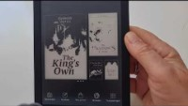

Slide 6
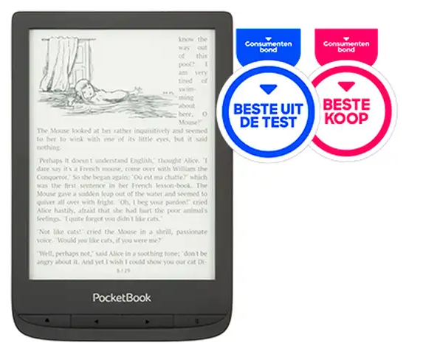
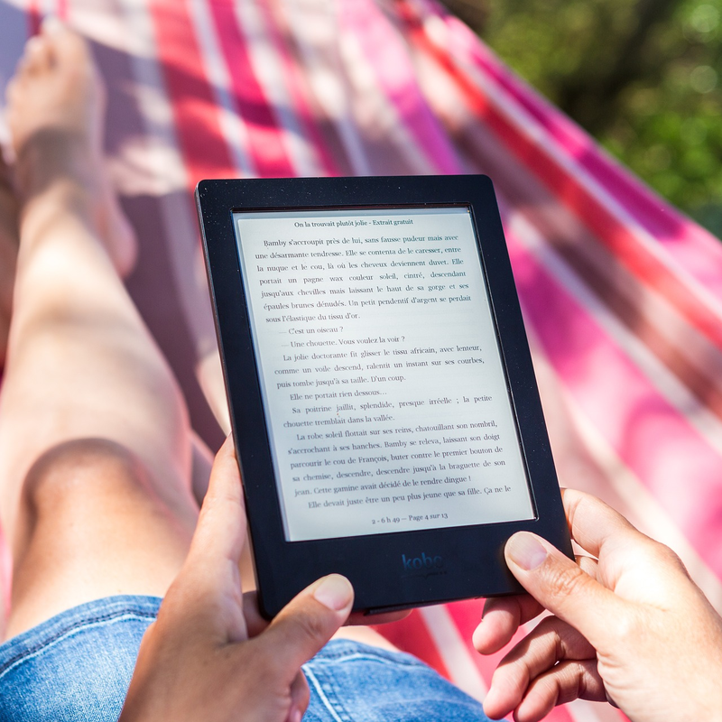
Twee handige websites om e-reader te vergelijken
Consumentenbond
Ereaders.nl
https://www.consumentenbond.nl/e-reader
https://www.ereaders.nl/

Slide 7
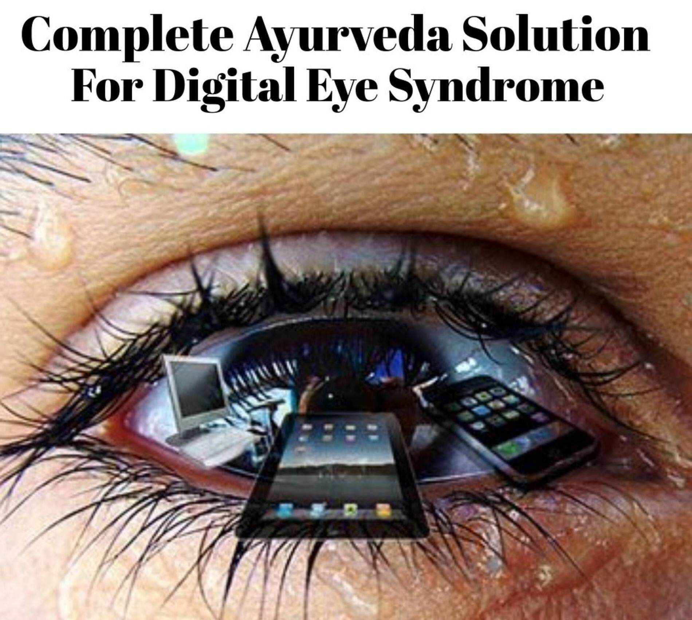
Mogelijke problemen lezen e-readers
niet geschikt voor e-books van Online bibliotheek (b.v.Kindle)
kan niet overweg met pub of pdf
datum en klok niet goed ingesteld
ADE niet goed geïnstalleerd of verouderde versie
Adobe ID niet gemaakt of niet goed gekoppeld (eerst ontkoppelen bij Help in ADE en opnieuw koppelen)

Slide 8
LUISTERBOEKEN https://www.onlinebibliotheek.nl/luisterboeken.html
Max 10 luisTerboeken
Verlengen kan. 3 dagen van te voren. (verlengknop op boekenplank) Telt als nieuwe uitlening
Eerder inleveren kan niet.
Je kunt luisteren op je telefoon of tablet (met de online Bibliotheek-app) en op je computer (pc of laptop).

Slide 9

Veel gestelde vragen Luisterboeken
https://www.onlinebibliotheek.nl/klantenservice/luisterboeken.html

Slide 10
TIJDSCHRIFTEN - TIJDSCHRIFTENBIEB Tijdschriften | online Bibliotheek
Opgenomen in Online bibliotheek app
BIJ PROBLEMEN: CHECK OF KLANTEN ONDERSTAANDE VERSIE MINIMAAL HEBBEN Veel gestelde vragen Veelgestelde vragen over de online Bibliotheek-app
Voor jeugd en volwassenen

Slide 11
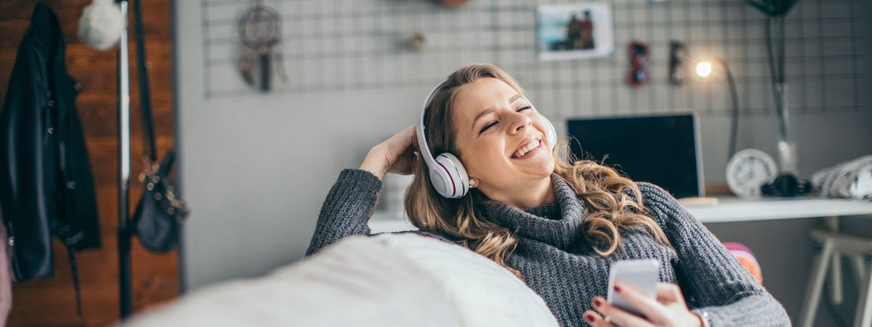
PODCASTS Over lezen, luisteren, boeken en bibliotheken.
https://www.onlinebibliotheek.nl/meer/podcasts.html

Slide 12
Via abonnement lokale bibliotheek of online landelijke abonnement
Lokale abonnementen, prijzen van lokale bibliotheek, minimum 42 euro (uitzondering actie abonnementen) – volledige collectie – vanaf 18 jaar Jeugd tot 18 jaar gratis, beperkte collectie. Uitleg: https://www.theek5.nl/mijn-theek-5/lid- worden
Landelijk digitaal abonnement
Proef - 10 e-books -leen 10 luisterboeken – TijdschriftenBieb - 4 weken € 8,99 Compleet - 10 e-books - 10 luisterboeken – TijdschriftenBieb - 1 jaar € 42
Lokale abonnementen staan in Vsmart en worden gekoppeld aan Online Bibliotheek database Synchronisatie gaat heel snel. Soms paar minuutjes wachten.

Slide 13

Handige instructiefilmpjes
1. Algemeen gebruik online Bibliotheek 2. E-reader 3. Inloggen en registeren 4. Lezen via pc / laptop 5. online Bibliotheek-app
1. Algemeen gebruik online Bibliotheek https://www.youtube.com/watch?v=UXwtMQEPvz8
2. Lezen via de e-reader https://www.youtube.com/watch?v=r9nv3Y2ARik
3. Inloggen en registeren https://www.youtube.com/watch?v=PMHbo3VtlC8
4. Lezen via pc / laptop https://www.youtube.com/watch?v=MgF4JJZWPcQ
5. online Bibliotheek-app https://www.youtube.com/watch?v=6Pash-kvIX4
De video's zijn voor intern gebruik in de bibliotheek, dus NIET om verder te delen met gebruikers.

Slide 14

Instructiefilmpjes voor klanten
Inloggen in de Online bibliotheek app https://youtu.be/oOWPu58UbNg
E-books downloaden en lezen via e-reader https://youtu.be/mvZW5uNxgwg
E-books en luisterboeken lezen via de Online bibliotheek op je computer
https://youtu.be/9S8k9G6GqHw

Slide 15

Storingen
Storingen | online Bibliotheek
https://www.onlinebibliotheek.nl/klantenservice/storingen.html
Online bibliotheek

